Slide 2
SEP 2019
नई नई तालिम

Slide 3
बुनियादी या कक्षा 7 तक की नई तालिम
काम की शिक्षा ? हाथ का काम ?
XXXXX
काम के जरिये शिक्षा
शिक्षा का मतलब शरीर-दिमाक-हृदय का बैलेन्स्ड विकास
( 3H :Hand Head Heart )

Slide 4
काम ??
हस्तशिल्प Crafts
सामाजिक परिवेश Social Environment
प्राकृतिक परिवेश Natural Environment

Slide 6
नई तालिम
पर क्यों ?
गांधीजी के सपनों का
स्वराज

Slide 7
आज का
गांधी
कौन है ?
कहाँ है ?

Slide 8
टोल्स्टोय
रस्किन
थुरों
बाइबल
जैन
वैष्णव
इस्लाम
गीता उपनिषद
सत्य
अहिंसा
सत्याग्रह
सर्वोदया
स्वराज
स्वदेशी
तृस्तीशिप

Slide 9
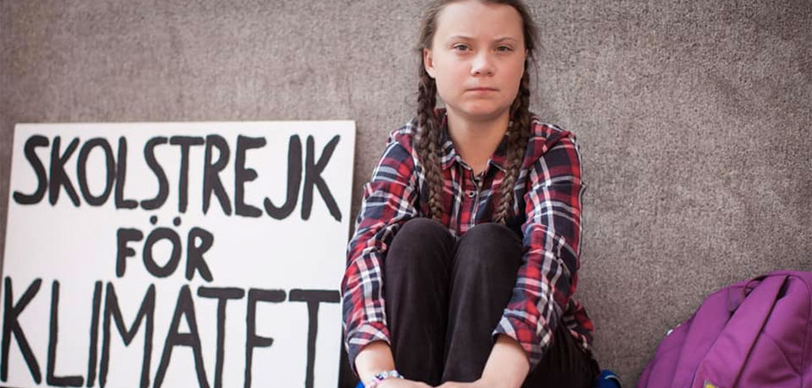
Notes:
Greta Thunberg, the 16 year old Swedish teen activist , founded the Youth Strike for Climate Movement

Slide 10
Greta Thunberg
ग्रेटा थनबर्ग

Slide 11
16 साल की स्वीडन की लड़की
2018 मे 15 साल की उम्र मे
Youth Strike for Climate
जलवायु के लिए युवक स्ट्राइक
आंदोलन की शुरुआत की

Slide 12
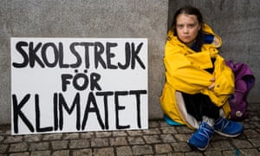
स्ट्राइक का पहला दिन : आज से एक साल पहले
August 20, 2018 , स्टॉकहोम , स्वीडन

Slide 13
जो लोग मुझपर गुस्सा कर रहे हैं की मै तो इन सब के लिए बहुत छोटी हूँ । मेरे जैसे बच्चों को इन बातों मे बिलकुल नहीं उलझना चाहिए ---------मै उनसे सहमत हूँ
पर कोई भी कुछ नहीं कर रहा है ।
हमारा (युवा का) ही तो भविष्यत खतरे मे है। इसलिए मुझे लगता है हमे ही ये काम करना पड़ेगा

Slide 14
कुछ ही दिनों मे पब्लिक लैक्चर देने लगी
October 2018 : यूरोपियन संसद
December 2018 : संयुक्त राष्ट्र जलवायु परिवर्तन सम्मेलन (United Nations Climate Change Conference )
Jan 2019 : विश्व आर्थिक मंच World Economic Forum ) दावोस , स्विट्ज़रलैंड
April 2019 : इंग्लैंड के संसद

Slide 15
और आज से दस ही दिनों मे वो
Sep 21, 23 को
न्यू यॉर्क मे
संयुक्त राष्ट्र जलवायु शीर्षक सभा
मे भाषण देगी

Slide 16
अब वो अकेली नहीं है
उसका नारा (skolstrejk för klimatet ) “जलवायु के लिए स्कूलों का स्ट्राइक” बहुत सारे भाषाओं मे अनुवाद हो चुका है .
उसके पुकार से 15th March , 2019 को 125 देशों के करीब 15 लाख स्कूल के स्टूडेंट्स ने स्कूल न जाकर जलवायु के लिए जलूस निकाला
ये शायद दुनिया का आजतक सबसे बड़ा पर्यावरण प्रोटेस्ट रहा है

Slide 17


Slide 18
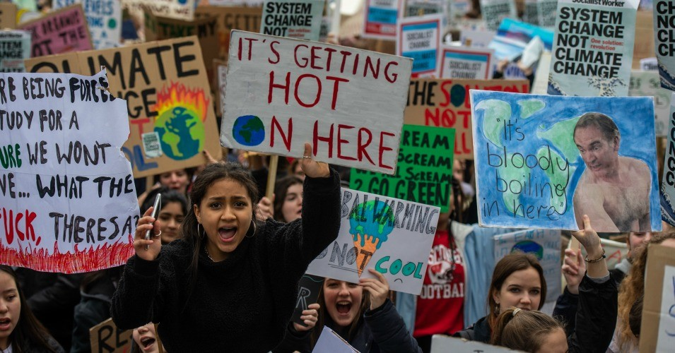
The United Kingdom

Slide 19
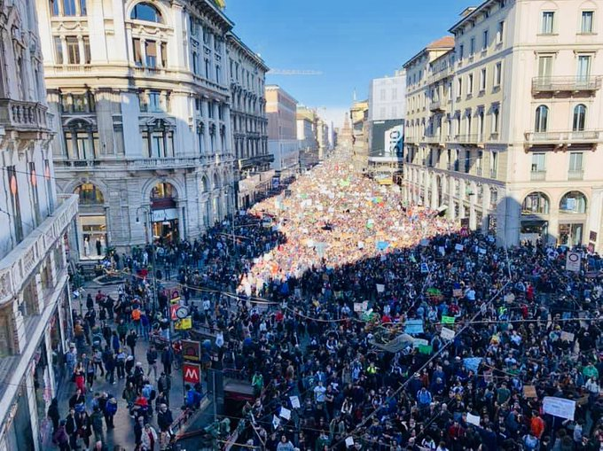
Italy
Notes:
Italy

Slide 20
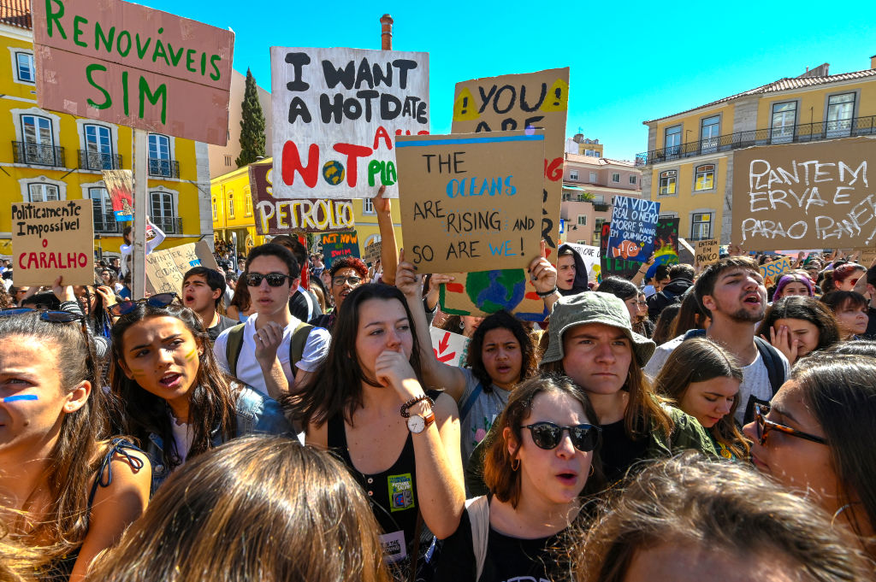
Lisbon, Portugal

Slide 21
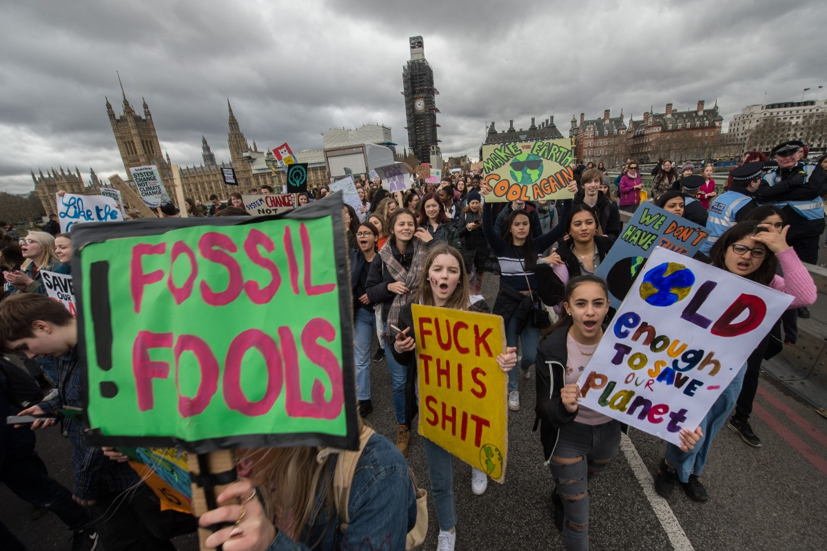
London

Slide 22
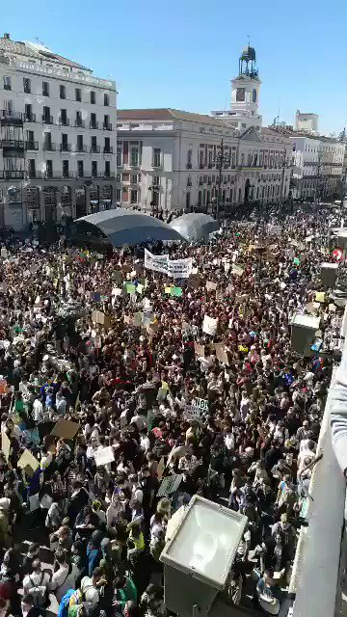
Barcelona

Slide 23
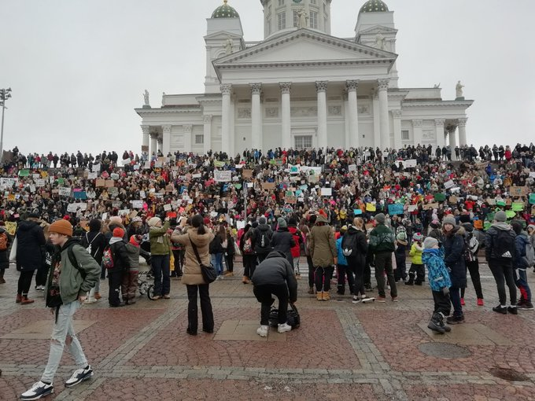
HelsinkiFinland

Slide 24
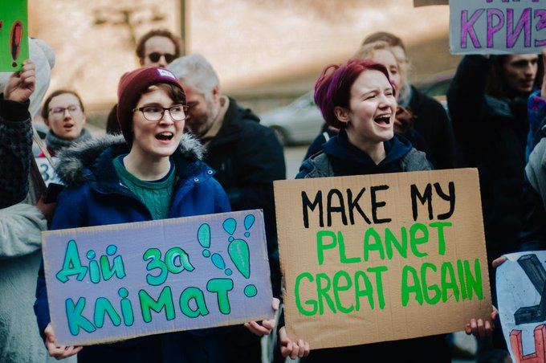
Ukraine

Slide 25
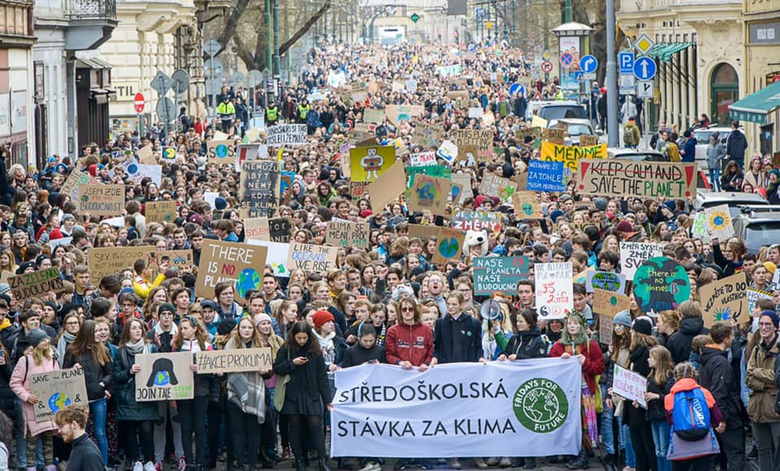
Prague, Czech Republic

Slide 26
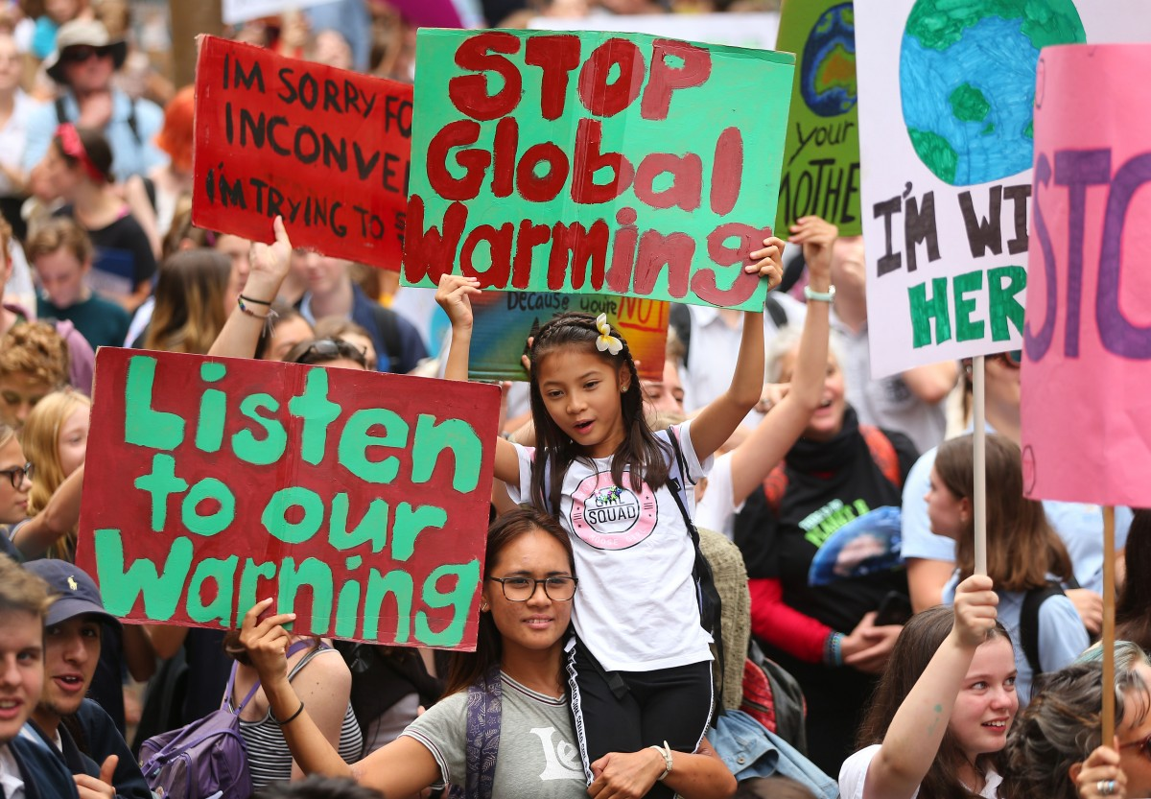
Sydney

Slide 27
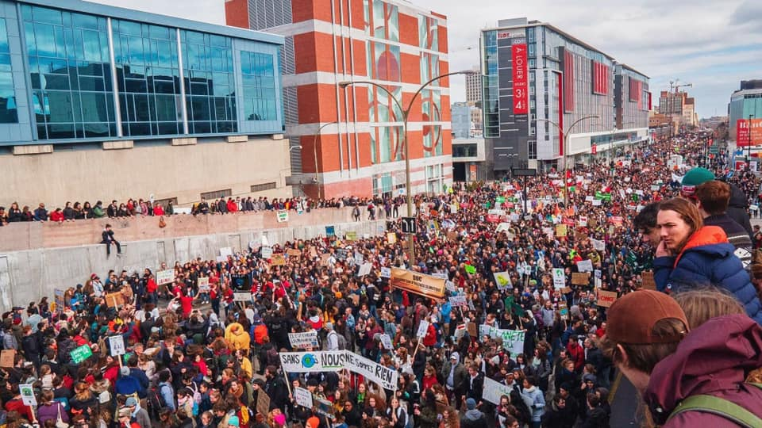
Montreal, Canada

Slide 28
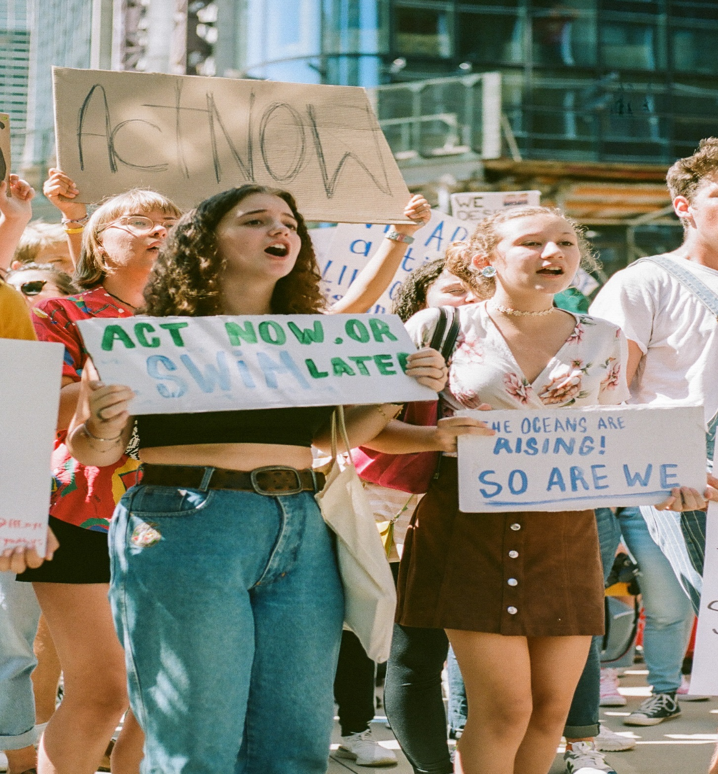
USA

Slide 29
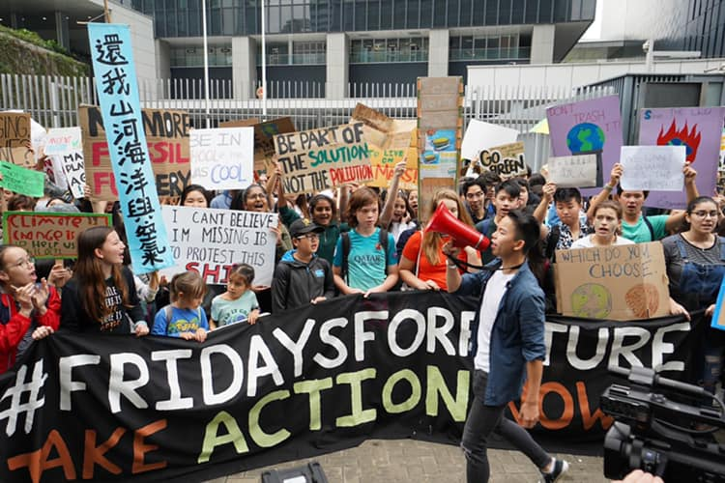
China

Slide 30
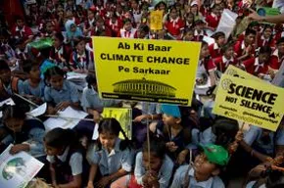
India

Slide 31
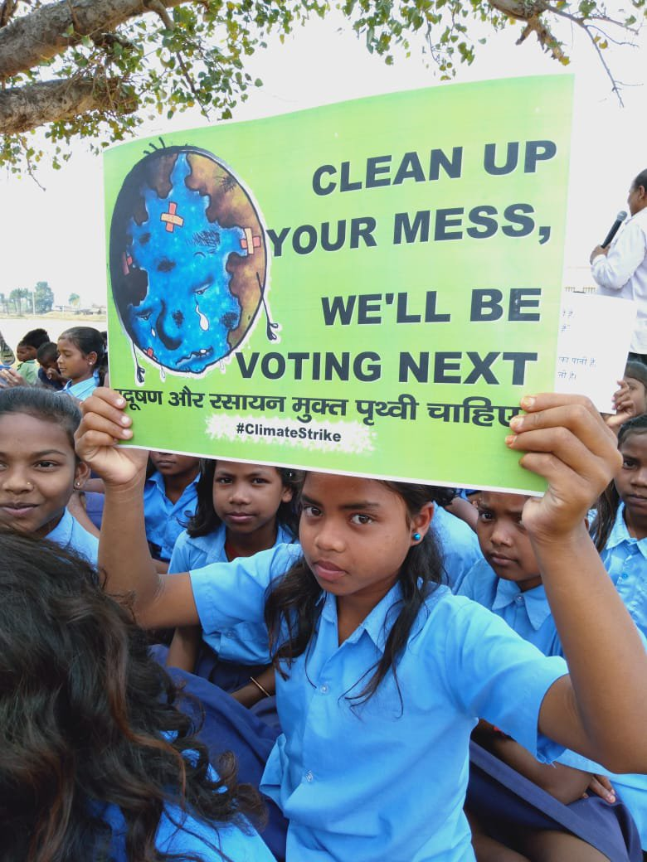
Jamui
Bihar

Slide 32
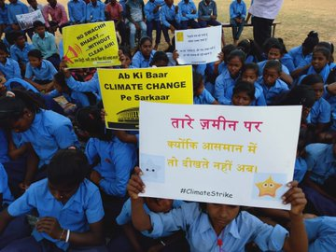

Slide 33
Jan 2019 : ग्रेटा : विश्व आर्थिक मंच दावोस ,
मुझे आपकी आशाओ की बात नहीं सुननी। मै चाहती हूँ की आपलोगो को भयानक आतंक हो
आप कहते हो की जीवन मे एकदम काला और सफ़ेद कुछ नहो होता । ये झूठ है । ये खतरनाक झूठ है।
या तो हम दुनिया की औसत तापमात्रा को 1.5 डिग्री बढ्ने से बचाएं और नहीं तो होने दे ।
जहां विनाश से बचने की बात हो रही है , इससे स्पष्ट सफ़ेद और काला क्या हो सकता है ?

Slide 34
मै चाहती हूँ की जिस प्रकार मै रोज डरती हूँ , आपलोग भी उसी प्रकार डरो।
और तुरंत जलवायु परिवर्तन के बारे मे ठोस कदम उठाना शुरू करो

Slide 36

https://rebellion.earth
विलुप्त विद्रोह
Oct 2018

Slide 37
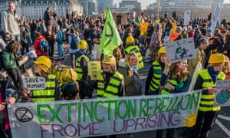

Slide 38
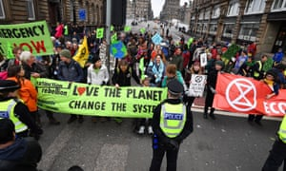

Slide 39
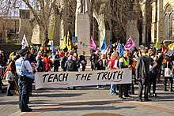

Slide 40
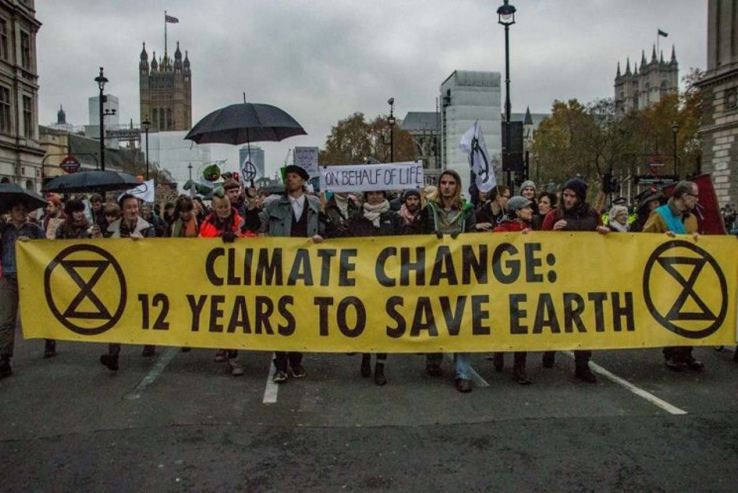
Notes:
IPCC intergovernmental panel for climate change 2018 report

Slide 41
XR विलुप्त विद्रोह
ये बिलकुल स्पष्ट है कि भविष्य कम उपभोग और कम सुविधाओं का होगा
इस सत्य का हम कब और कैसे मुक़ाबला करेंगे – ये हम अभी भी थोड़ा सा तो चुन सकते हैं।
पर हमारे पास ज्यादा वक्त नहीं है.

Slide 42
जलवायु संकट के बारे मे हमारी सक्रियता का कारण तो यही है के हम एक से बढ़कर एक भयानक दुर्घटनाओ के बीच केवल कुछ तत्काल उपाय निकालते न रह जाएँ। और लाचार होकर दुर्घटनाए झेलते हुए ध्वंश हो जाए
हमारी सक्रियता का कारण तो यही है कि
  हम पहले से ही
  सोच समझ कर
  परिकल्पित रूप से
  वैकल्पिक व्यवस्थाएँ ले सके

Slide 43
भविष्य कम उपभोग और कम सुविधाओं का होगा --- ये बिलकुल स्पष्ट है
जरूरतों के लिए धरती है काफी , पर लोभ के लिए नहीं
The World has enough for Man’s NEEDS but not for Man’s GREEDS

Slide 44
Young India , 7 Oct 1926 : अगर हम भारतवर्ष को इंग्लैंड या अम्रीका कि तरह बनाना चाहते हैं तो हमे , दुनिया के कुछ और जगह और जातियाँ ढूंड्नी होगी, जिसको कि हम शोषण कर सके
Harijan, 29 August 1936 : अगर हम ( पश्चिम कि तरह ) औद्योगिक देश बनेंगे तो हमे इंग्लैंड , जापान, अम्रीका, रुस , इटली आदि देशो के मिलिटरी शक्ति से जूझना होगा । इस तरह के हिंसात्मक विरोध को सोचते ही मेरा सर चकराने लगता है

Slide 45
ग्रेटा : डावोस : Jan 2019
मै चाहती हूँ कि आपलोग ऐसा दौड़ो
कि जैसे घर मे आग लगी हो
क्योकीं
आग तो सचमुच लगी है

Slide 46
Gandhi : Oct 1921
जब युद्ध लगे तब कवि को अपनी कविता, वकील को अपनी वकालती दस्तावेज़ , और छात्र को अपनी किताबे छोडनी पड़ती है।
जब घर मे आग लगी हो , तब सब को बाहर जाना पड़ता है , और हर कोई बाल्टी लेकर आग बुझाने मे लग जाता है

Slide 47
XR विलुप्त विद्रोह
इनके कार्यकर्ता और साथी बातों बातों मे युद्ध कि उपमा लाते हैं ( गांधीजी भी)
क्योंकि इस जलवायु संकट और विनाश से मनुष्य को बचाने के लिए जिस प्रकार के सामाजिक और राजनैतिक उत्थान की जरूरत है , वो केवल युद्ध के समय मे ही दिखाई देती है।

Slide 48
मनुष्य जीवित रहने के लिए
पृथ्वी की सीमाए
(Planetary Boundaries)

Slide 49
जलवायु परिवर्तन : CO2 , N2O, CH4
नाइट्रोजन (N) और फॉस्फेट (P) का व्यवहार
जैव विविधता घटने की रफ्तार
मीठे पानी का व्यवहार
समुंदर की एसिडिटि (अम्लता)
भूमि व्यवहार मे परिवर्तन
रासायनिक दूषण
वायुमंडल मे ऐरोसोल
ओज़ोन का घट जाना

Slide 50
Young India 20 Dec 1928
भगवान न करे कि भारतवर्ष पश्चिम के उद्योगवाद को नकल कर पाए। अगर 30 करोड़ भारतवासी इस प्रकार का आर्थिक शोषण करने लगे , तो पतंगो कि तरह पूरी पृथ्वी को हम खा जाएंगे

Slide 51
सोचिए
अगर दुनिया न रही , तो स्कूल और कॉलेज का मतलब ?
मृत पृथ्वी मे अच्छी नौकरिया ?

Slide 52
दूसरी दुनिया संभव है
“केवल संभव ही नहीं, वो आ रही है.
ध्यान से सुनिए तो उसकी सासों कि आवाज़ सुनाई देगी : अरुन्धुती रॉय
पर उसके लिए चाहिए
आजकी नई तालिम

Slide 53
किस लिए नई तालिम ?
गांधीजी के सपनों का स्वराज के लिए
इसका मतलब ?
उद्योगवाद के विरुद्ध संघर्ष
विकल्प व्यवस्थाओं के लिए निर्माण

Slide 54
कैसे विकल्प ?
पृथ्वी कि सीमाओ को मानकर और ये मानकर कि जरूरतों के लिए धरती है काफी , पर लोभ के लिए नहीं
विकल्प अर्थनीति ( यथेष्ठ कि धारणा ; स्थानीय स्वयंसंपूर्णता , सब काम के लिए समान आदर)
विकल्प राजनीति ( सत्ता का विकेंद्रियकरण)
विकल्प तकनीकी ( छोटा ही सुंदर )
विकल्प सामाजिक व्यवस्थएँ

Slide 55
काम के जरिये शिक्षा

Slide 56
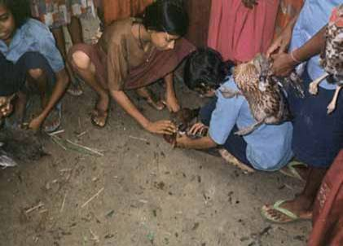

Slide 57
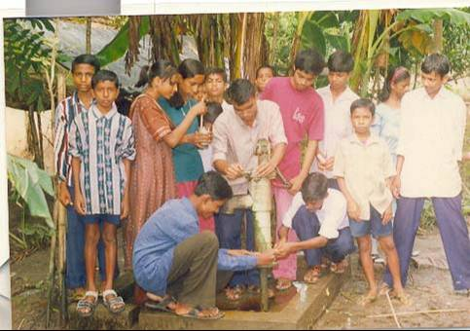

Slide 58
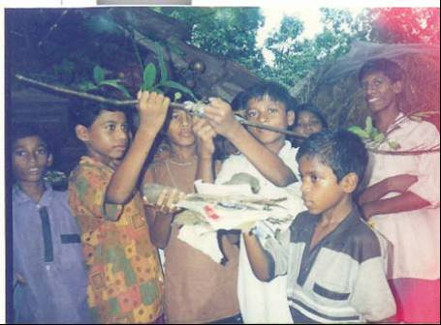

Slide 59
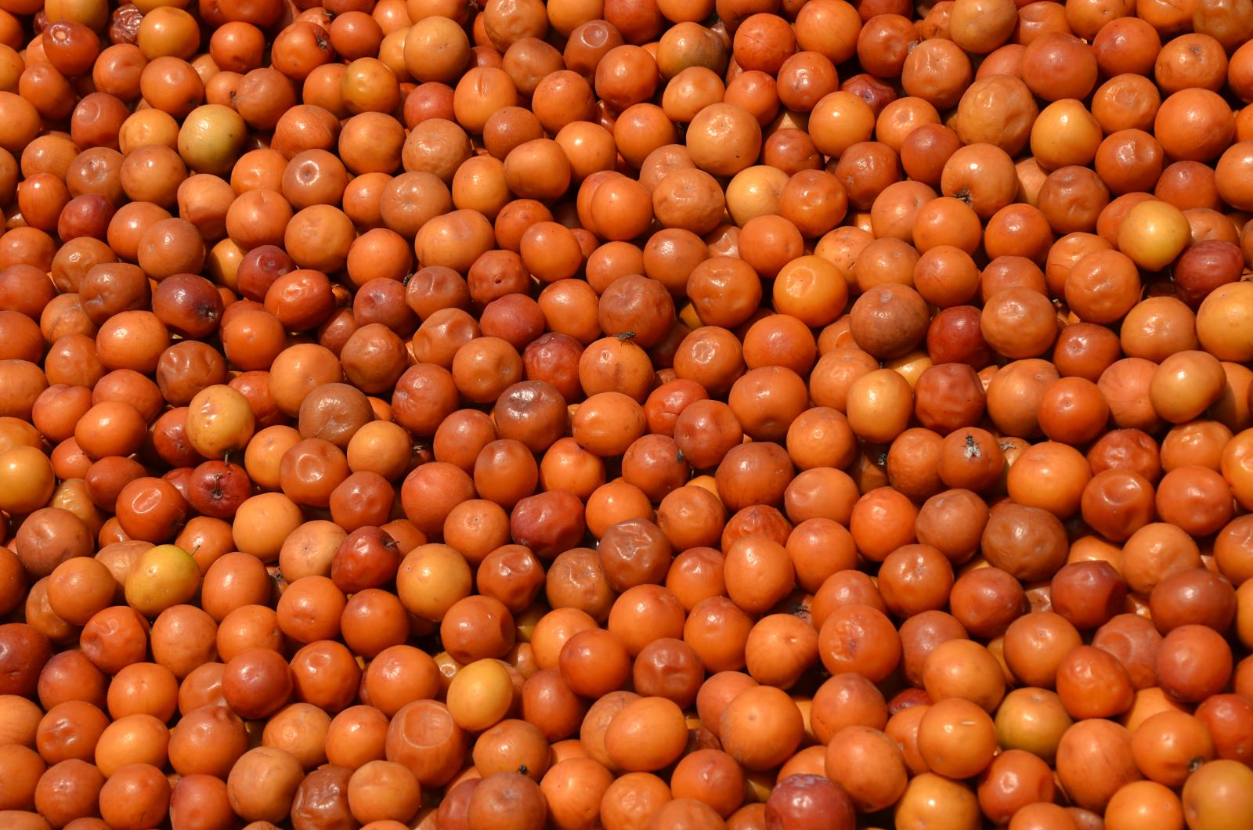
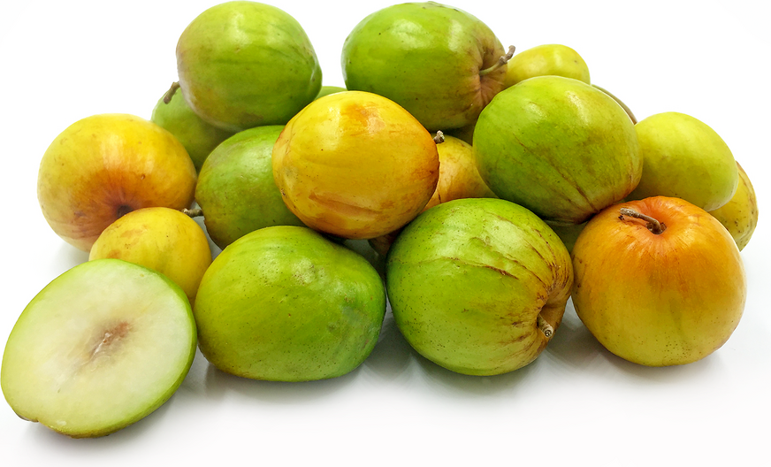
बेर (कूल)

Slide 60
आज के लिए नई तालिम के कुछ विषय
खेती,पशुपालन,पेड़, जंगल
प्राकृतिक वस्तुओं से हस्तशिल्प
ऊर्जा
पानी और सानिटेशन
कचरा
स्वास्थ्य और पुष्टि
मकान
पाओं चालित यंत्र

Slide 61
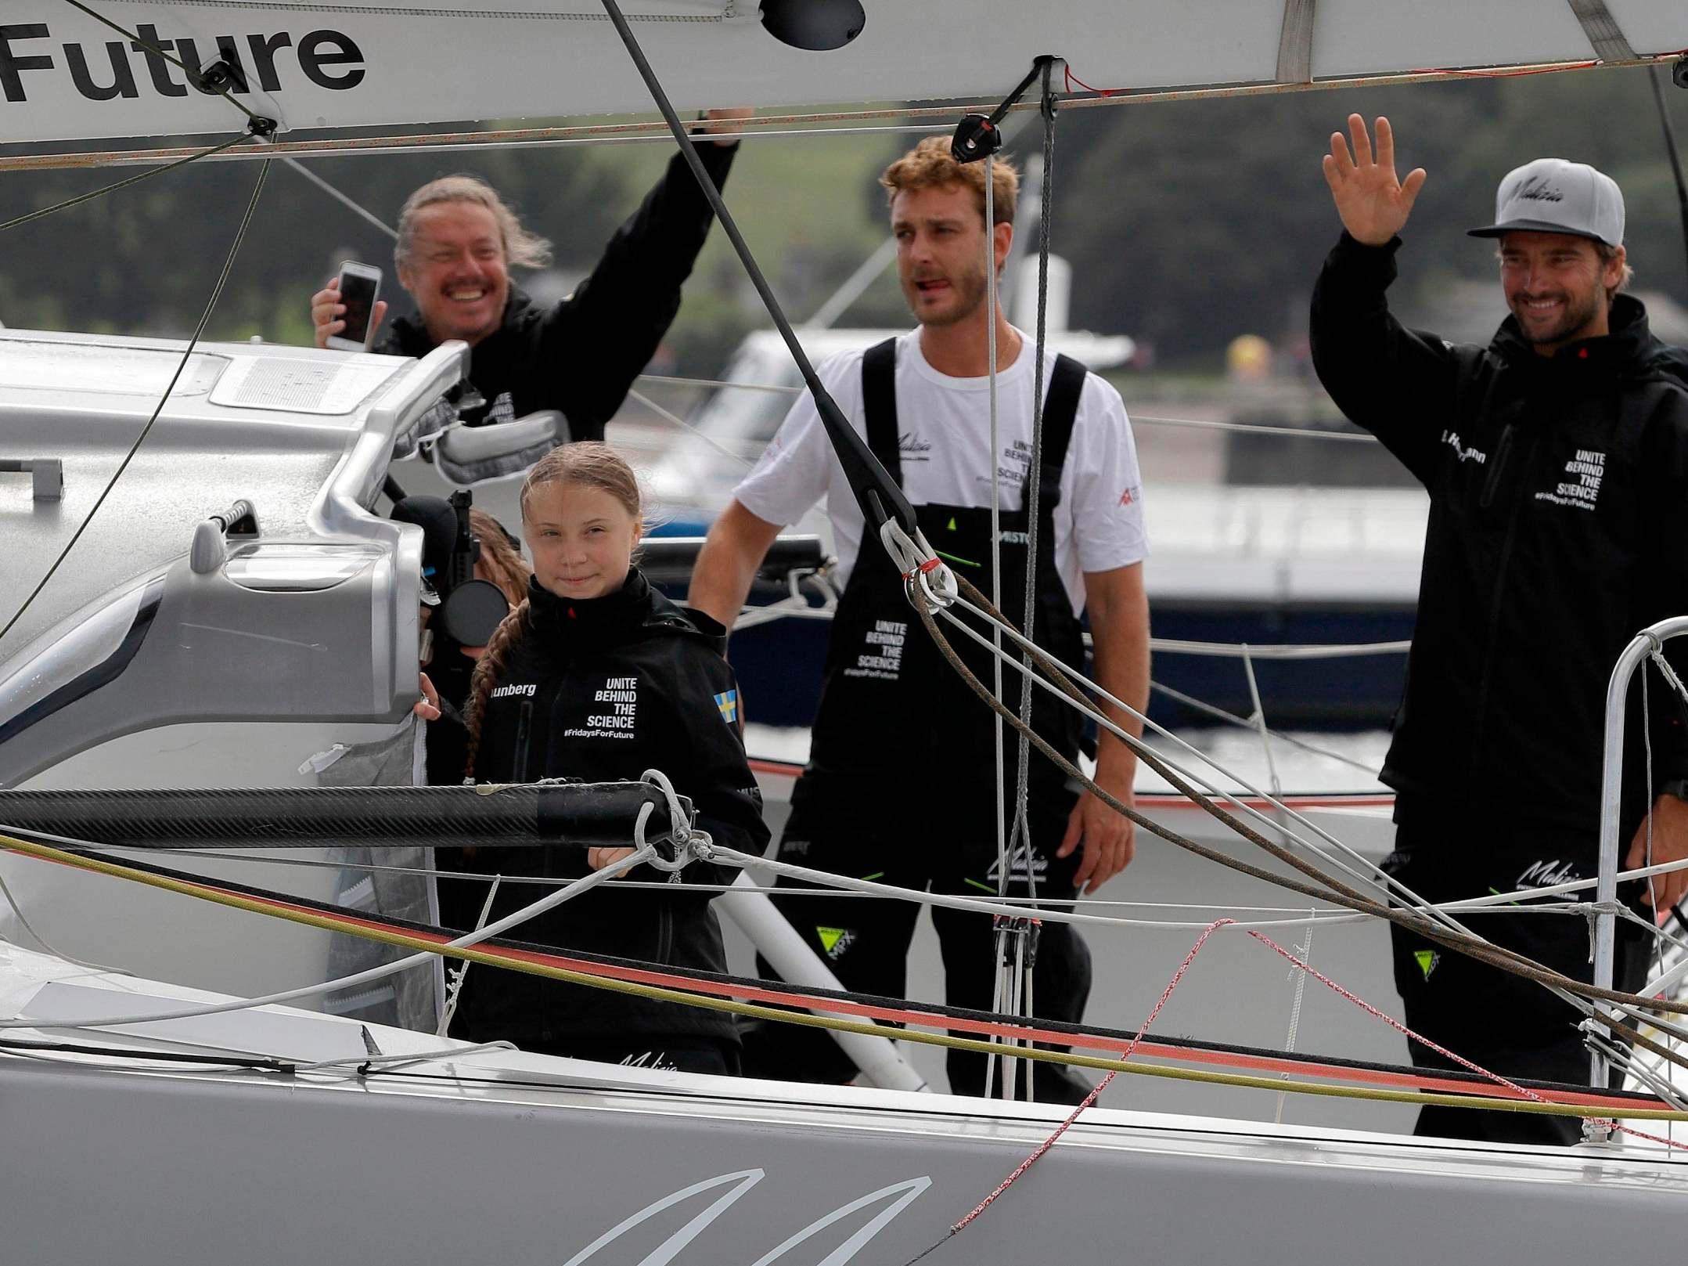
Notes:
11th day of her sail today to attend the UN talks on climate change in the US from Europe.

Slide 62
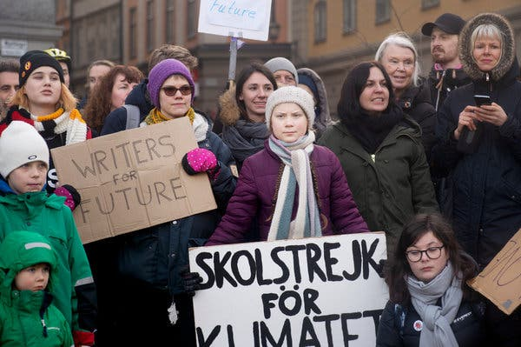
आज से 15 दिन पहले Aug 28 बुधवार को ग्रेटा न्यू यौर्क पहुंची है

Slide 63
SEP 20 शुक्रवार ( आज से आठ दिन)
दुनियाभर मे जलवायु स्ट्राइक होने वाली है
March 15 को आप क्या कर रहे थे ?
Sep 20 शुक्रवार को आप क्या करोगे ?

Slide 64
फैज
अब तुम ही कहो क्या करना है अब कैसे पार उतरना है
ये घावो कैसे भरना है

Slide 65
एला बेन
गांधीजी तो हमारे साथ हैं
पर हम उनके साथ हैं क्या ?

